Slide 1

« Des veillées,
par Toutatis ! »

Slide 2
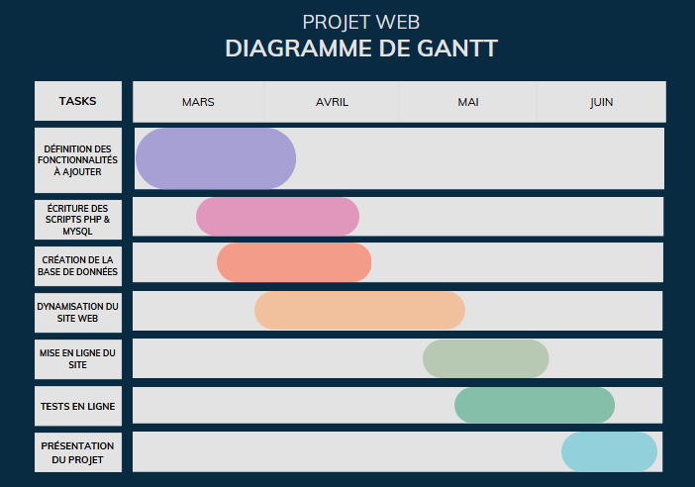
Selkis

Slide 3
Navigation fluide
EXIGENCES
Selkis
Mises à jour régulières
Site responsive (adapté à toute taille d’écran)
Site ergonomique
Sécurité des formulaires

Slide 4
Selkis
Visiteur
Site Web
Matériel
S’inscrire
Base de données
Se connecter
Utiliser les fonctionnalités du site
Pages
Naviguer
Formulaire
Contacter

